Slide 1
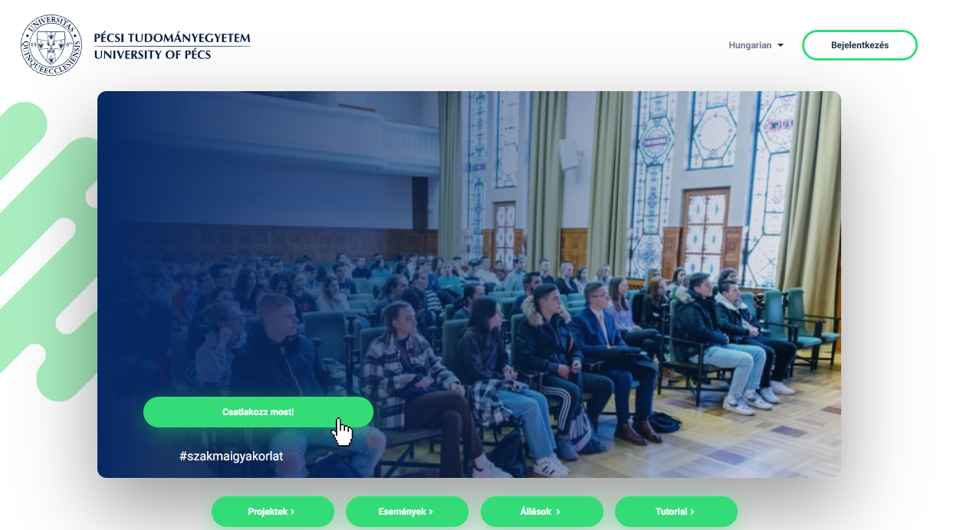
Szakmai gyakorlatos jelentkezés az Openup-on

Slide 2
Kapcsolat:
Iflinger Noémi: Szakmai gyakorlatos információk
tel.: +36 72 501 599/23365
email: iflinger.noemi@ktk.pte.hu
iroda: B315 (Center for Applied Learning piros falnál)
Tóth Csenge: Openup platformmal kapcsolatos technikai információk
tel.: +36 20 447 1976
email: toth.csenge@ktk.pte.hu
iroda: B432-5 (Hatchery)

Slide 3
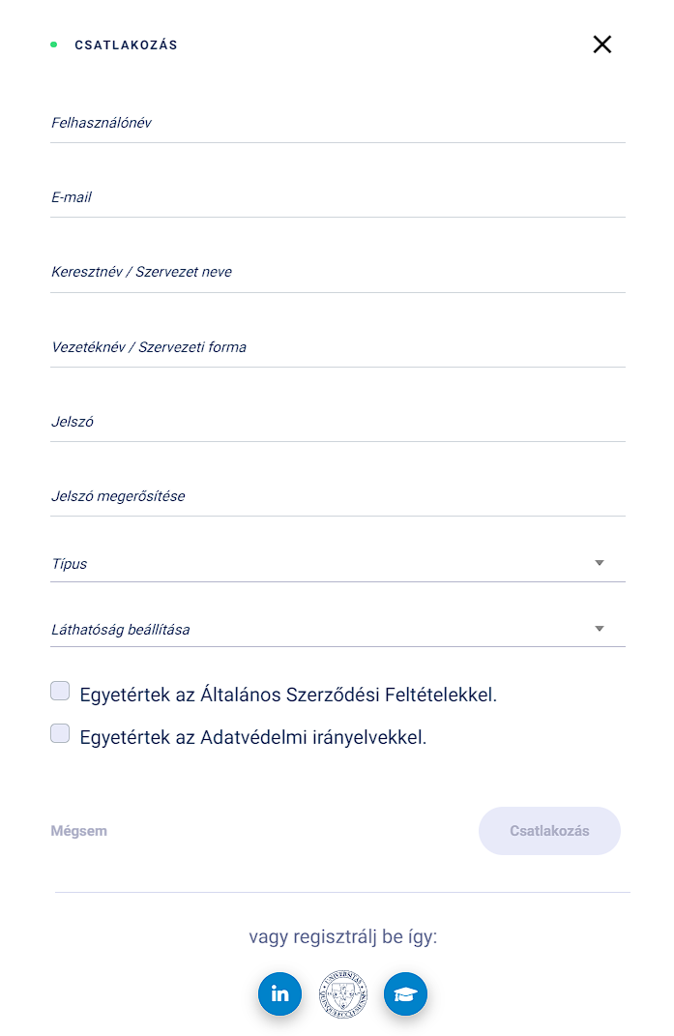
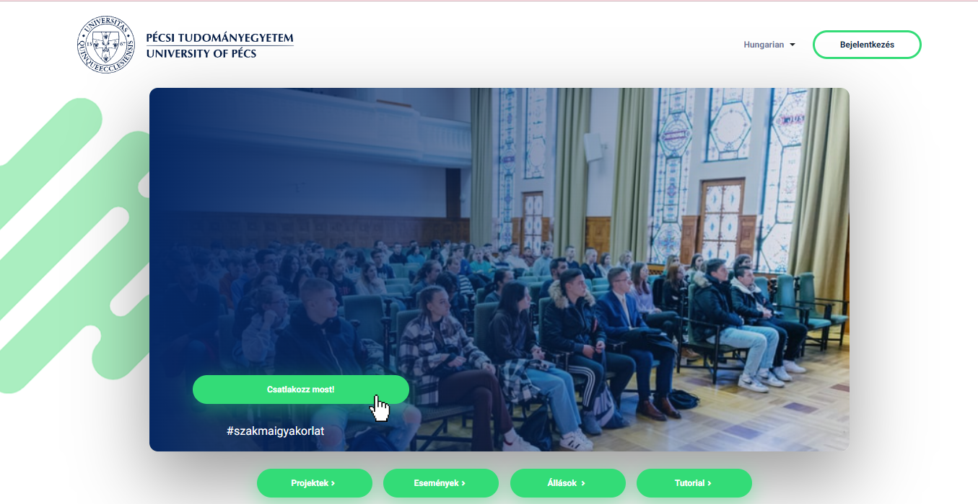
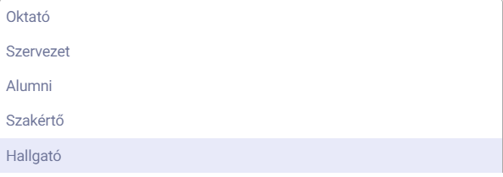
1. Lépések
Regisztráció:

Slide 4
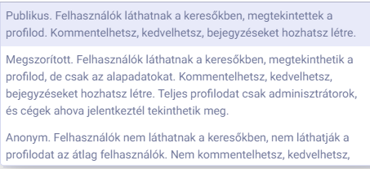
1. Lépések
Regisztráció:

Slide 5
Matchmaking időszak az Openup-on:
2024. November 4 - december 19.

Slide 6
1. Lépések
PTE ID: OKTÓBER 31. (HATÁRIDŐ!)
Ha még nincs profilod -> Regisztrációnál
Notes:
Ha eddig nem töltik fel, nem tudjuk hitelesíteni a neptun kódjukkal, hogy részt vehetnek szakmai gyakorlaton

Slide 7
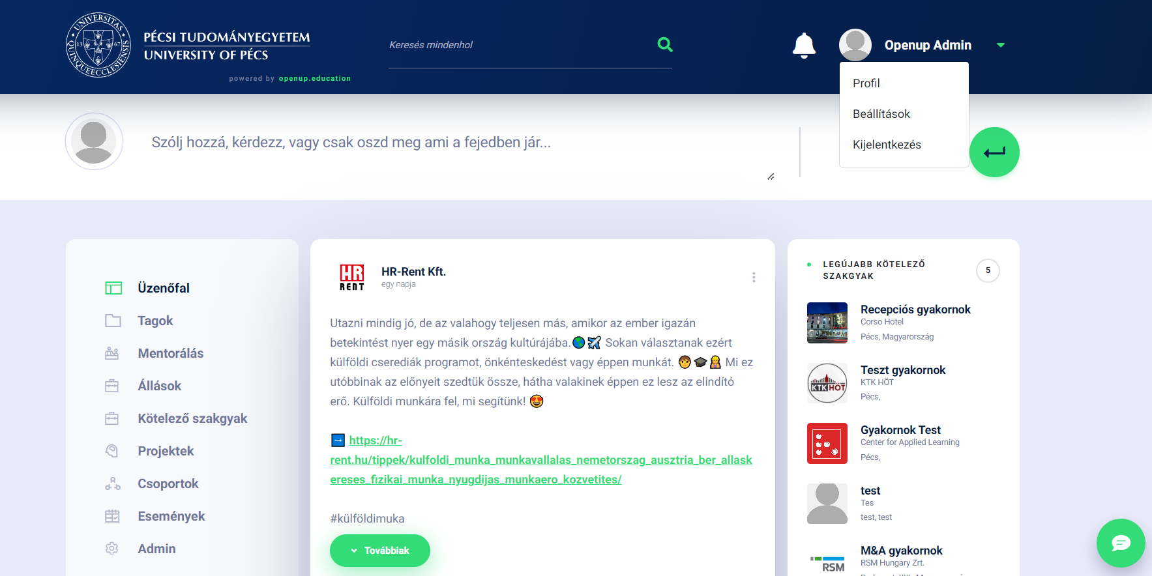
1. Lépések
PTE ID: OKTÓBER 31. (HATÁRIDŐ!)
Notes:
Ha eddig nem töltik fel, nem tudjuk hitelesíteni a neptun kódjukkal, hogy részt vehetnek szakmai gyakorlaton

Slide 8
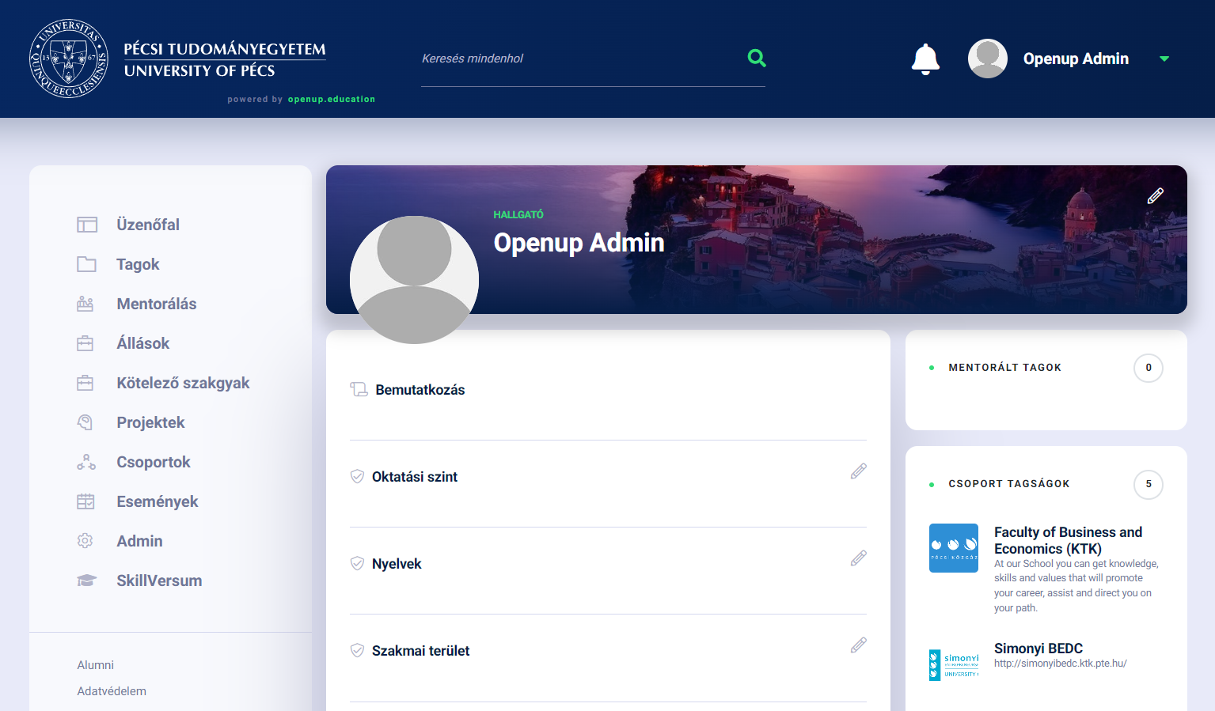
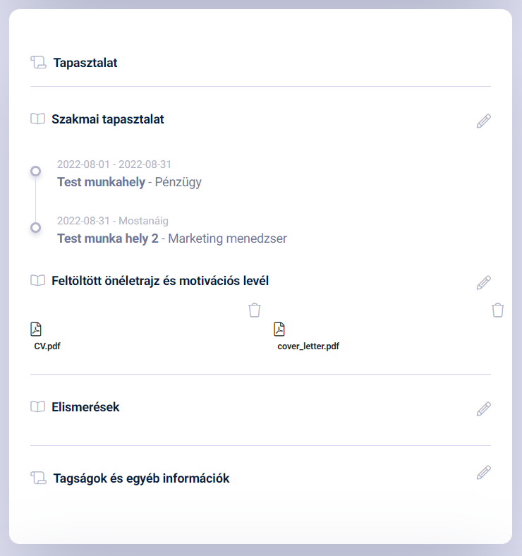
1. Lépések
Profil kitöltése + önéletrajz feltöltése:

Slide 9
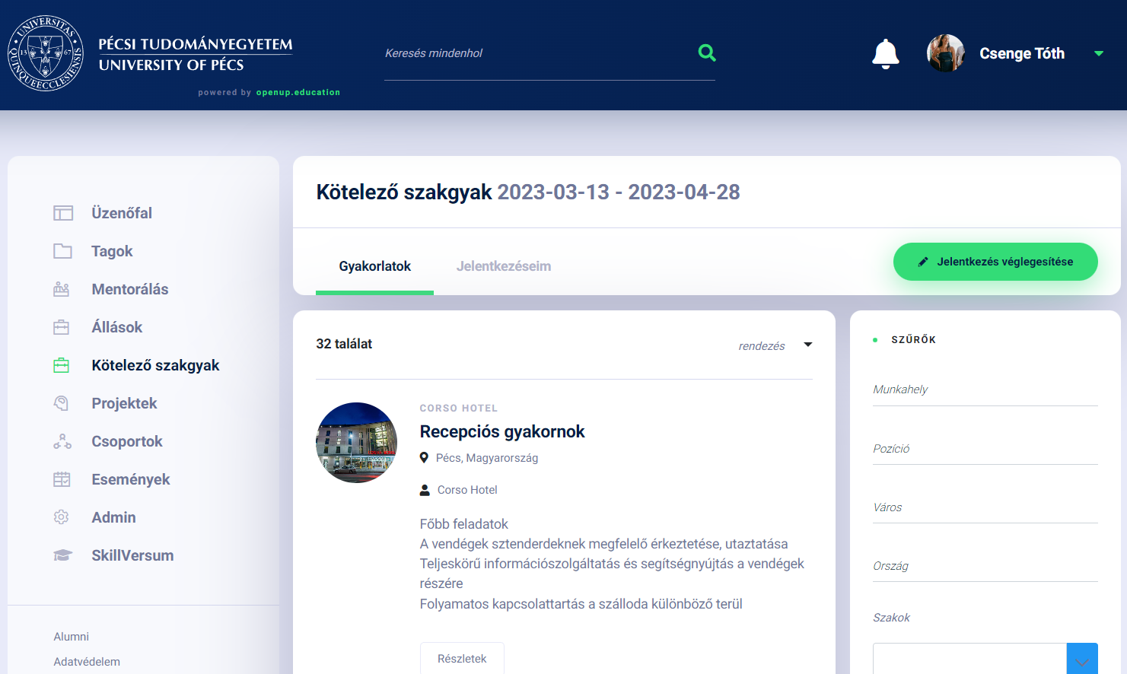
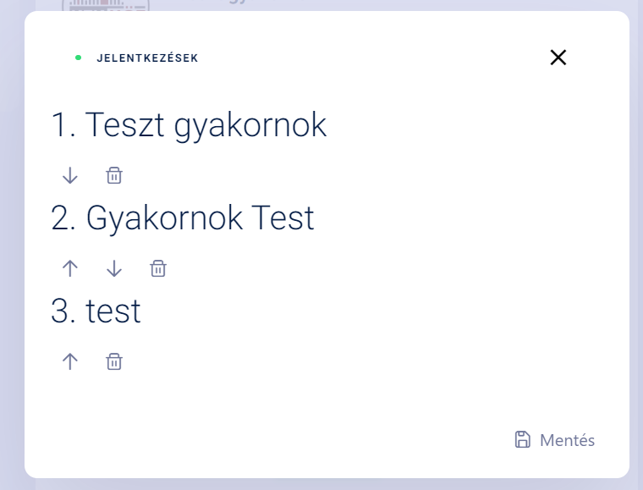
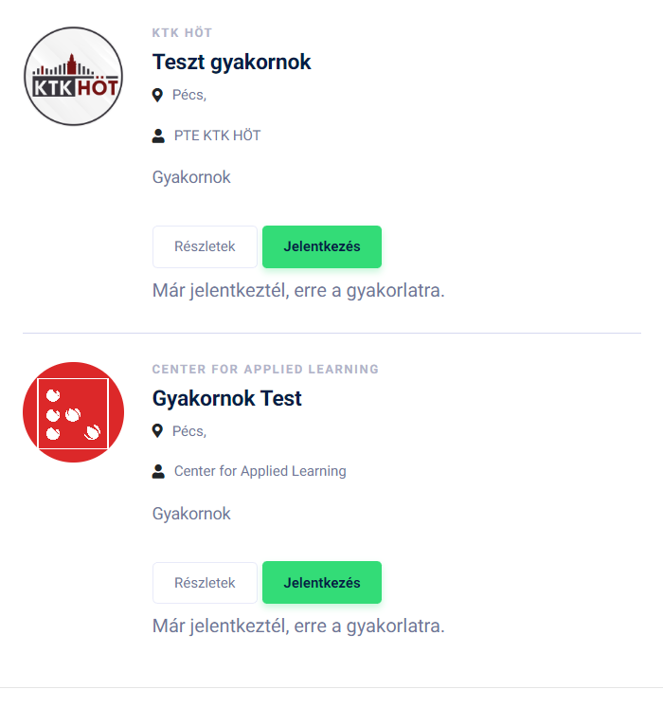
2. Jelentkezés
3 hely megjelölése:
Jelentkezés törlése
-> másik pozíció jelölhető
Mindig mentsd el az adott jelentkezésed, mielőtt kilépsz az ablakból!

Slide 10
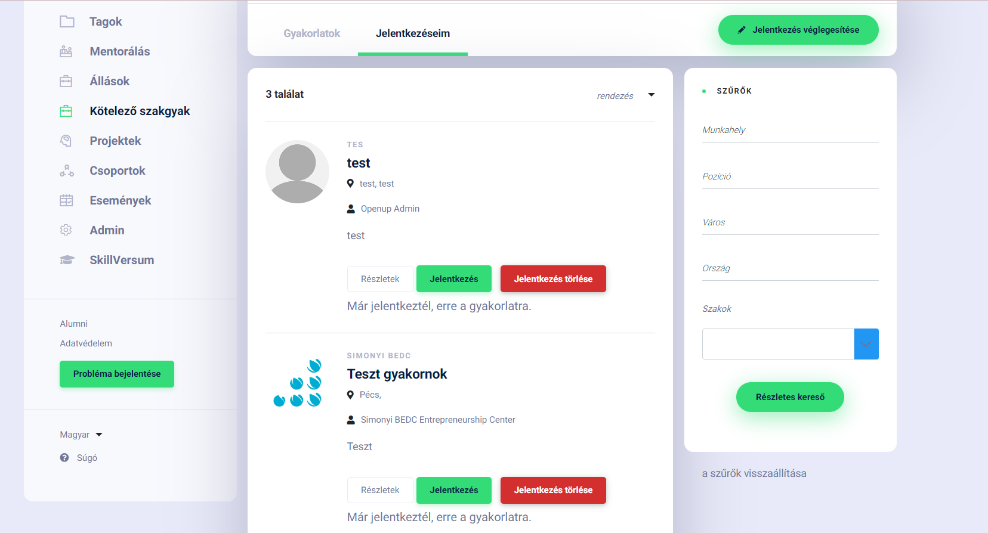
Jelentkezés törlése (2. módszer)

Slide 11
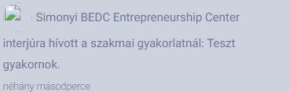
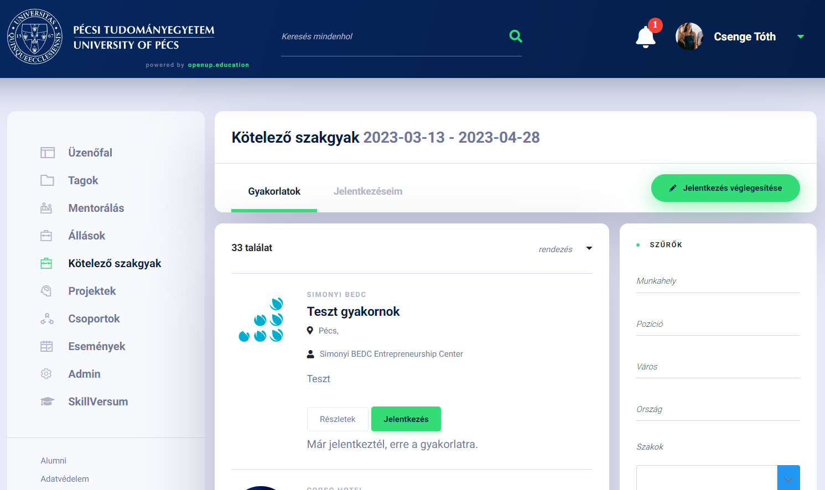
1
Elutasítás/Interjúra behívás:

Slide 12
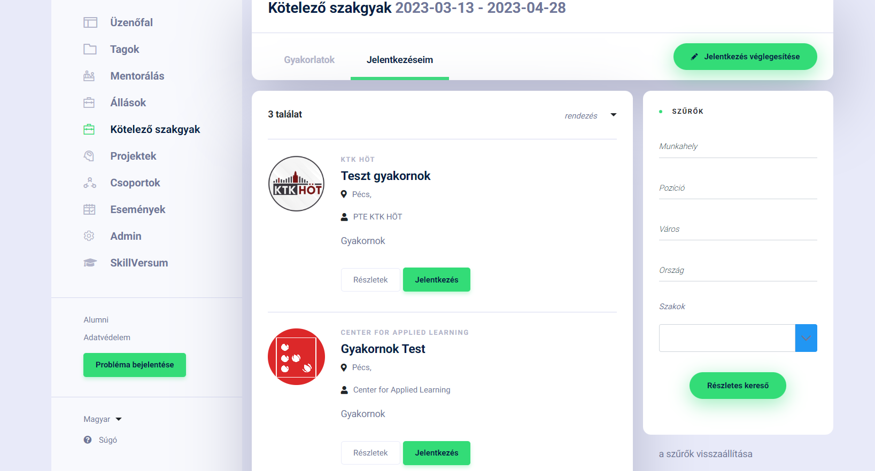
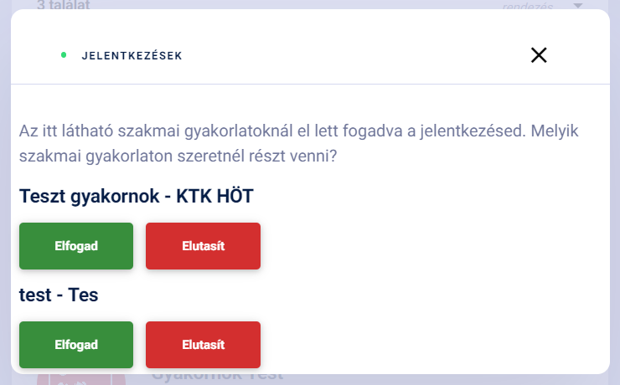
3. Kiválasztás
Jelentkezések véglegesítése:
Elfogadást követően nem módosítható

Slide 13
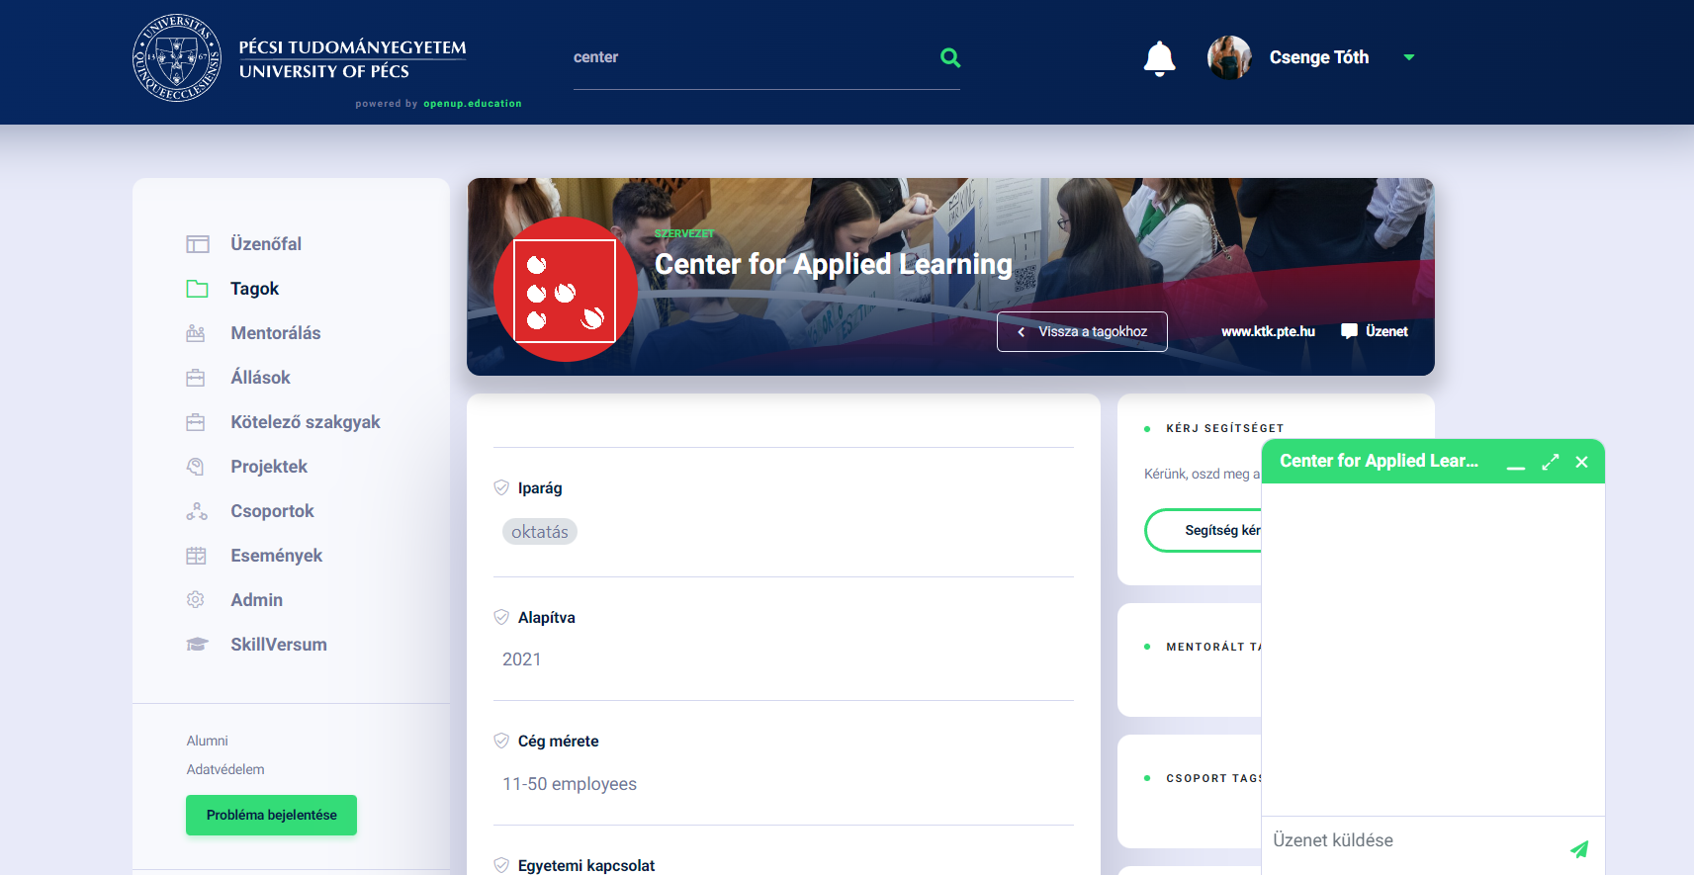
Chat funkció

Slide 14
Kapcsolat:
Iflinger Noémi: Szakmai gyakorlatos információk
tel.: +36 72 501 599/23365
email: iflinger.noemi@ktk.pte.hu
iroda: B315 (Center for Applied Learning piros falnál)
Tóth Csenge: Openup platformmal kapcsolatos technikai információk
tel.: +36 20 447 1976
email: toth.csenge@ktk.pte.hu
iroda: B432-5 (Hatchery)

